Slide 1
资产管理与企业并购重组
促进企业转型升级
东方宝信
东方宝信资产管理有限公司

Slide 2
目录
并购重组盘活企业存量
资产管理支持企业升级转型
东方宝信资产管理有限公司运作方案
1.不良资产并购重组
2.债务重组+股权重组
3.资产管理计划+并购重组
4.债权收购+借壳上市
02

Slide 3
东方宝信
并购重组盘活企业存量
在新常态下，资产管理公司运用并购重组等投行工具，发挥了金融业‘盘活存量’的社会责任。
03

Slide 4
东方宝信
2014年中国市场共完成964起并购交易， 其中有80起未披露金额。披露金额的884起交易，交易总价值约为7983.44亿元，平均每起案例交易价值约9.03亿元。
08

Slide 5
东方宝信
2015年10月中国并购市场共完成154起并购交易，其中披露金额的有114起，交易总金额约27.98亿美元，平均每起案例资金规模约2454万美元。
08

Slide 6
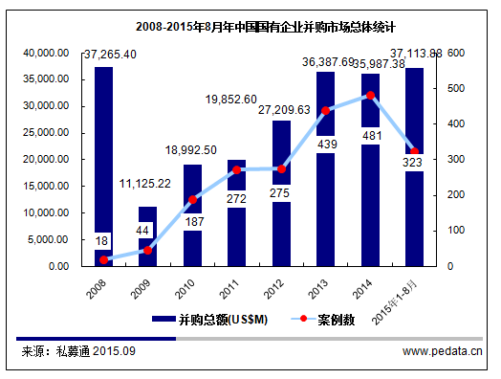
东方宝信
有别于其他金融机构主要以增量方式支持经济增长，资产管理公司的独特之处是通过盘活存量服务经济发展，而并购重组是最为有效的存量盘活工具之一。
04

Slide 7
东方宝信
并购重组
并购重组业务是多赢，是真正的‘盘活存量’。不仅帮助企业恢复了经营，恢复了信誉，可以恢复上市；而且，并购重组也是提升不良资产价值、化解金融风险的重要手段。
资产价值
股权结构
治理结构
并购重组将从根本上改变公司的资产价值、股权结构、治理结构，是公司价值变动的重要因素
05

Slide 8
东方宝信
资产管理支持企业升级转型
“金融服务经济”，站在金融的角度讲是对的，但是更重要的是前面还有一句话，“经济决定金融”。
06

Slide 9
东方宝信
增长速度
换挡期
中国经济面临着三期叠加的形势，进入了爬坡过坎的阶段，在经济新形态下，必须加快转变经济发展方式，推进经济转型升级。
结构调整
阵痛期
前期刺激政策
消化期
08

Slide 10
东方宝信
存量+增量
收购+重组
做强不良资产经营管理主业。进一步增强对各类资产的经营管理和价值挖掘能力，提升不良资产专业化经营能力和精细化管理水平，强化针对各行业不良资产的风险识别、风险定价和风险管控。持续创新“存量+增量、收购+重组、金融+产业”资产经营产品与服务
由收购后的债务重组向上下游资产、行业资产整合转型，向“结构化投资+管理”的长线持有、产业经营、价值再造延伸，以时间换空间、以增量盘存量、化不良为优良“为政府解难、为企业解困、为金融机构解围”的社会价值。
1
2
4
3
金融+产业
结构化投资+管理
07

Slide 11
东方宝信
综合金融服务“组合拳”形成以资产经营管理主业为核心，覆盖企业客户全生命周期、覆盖上下游和同行业的综合金融链式服务。
08

Slide 12
东方宝信
东方宝信资产管理有限公司运作方案
1.不良资产并购重组
2.债务重组+股权重组
3.资产管理计划+并购重组
4.债权收购+借壳上市
09

Slide 13
东方宝信
截至2015第三季度，商业银行不良贷款余额达到11836亿元，不良率达到1.59%。预计今年第四季度不良贷款余额达到12637.82亿元，不良贷款率1.67%，预计2016年第四季度不良贷款率达到1.94%。
08

Slide 14
不良资产并购重组
横向并购，纵向并购，混合并购
针对企业对资产并购的需求，及我司对银行不良资产管理的能力，将两者相结合，不仅为银行找到处置不良资产的途径，也满足了企业对资产并购重组的需求。
不良资产并购
直接并购间接并购
吸收型并购和控股型并购
现金购买资产，现金购买股票
10

Slide 15
债务重组+股权重组
资产管理公司
债务人
地方政府
通过债务重组方式获得优质的抵债资产，或者将债权转为股权
通过债务重组能够获得重组收益，对企业财务状况的改善有利
推动当地企业解决债务问题、实现更快更好的发展，有利于经济增长和社会稳定
资产管理公司可通过帮助企业实行债务重组的方式引如机构资金，减少企业负债，盘活企业资产， 增加企业股权投资，重新整合企业股权架构，规范企业财务，税务制度，为企业未来在运营及上市打好坚实的基础。
债务重组的优点
11

Slide 16
资产管理计划+并购重组
不良资产剥离
并购发展
12

Slide 17
债权收购+借壳上市
资产管理公司可通过发型资产管理计划，帮助想上市企业收购已上市企业形成的债权，进行反向并购，可达到借壳上市的目的。
13

Slide 18
谢 谢
东方宝信资产管理有限公司

